Slide 1
计算理论
第四章 分布式计算模型

Slide 2
CSP： Communicating Sequential Processes
CCS：Communication and Concurrent System
π演算
Ambient演算

Slide 3
5.1 CSP
CSP :
(Communicating Sequential Processes)
Hoare给出的一种描述并发与分布式计算的研究模型。
多进程间的并发通信
显式消息
卫式命令响应消息

Slide 4
主要内容
Dijkstra的卫式命令
Hoare的CSP（顺序通信进程）理论
CSP应用实例

Slide 5
§1 卫式命令
用于描述程序的不确定性，主要由算术表达式AExp和布尔表达式BExp组成。
形式：
gc ::= skip | abort
| x:=a | gc;gc
| b → gc | gc ▯ gc | gc*
其中a∈ AExp，b∈BExp，符号“▯”称为选择构造符，*表示循环构造符。

Slide 6
例：
b₁ → P ▯ b₂ → Q ▯ b₃ → R
(i > 0 → fact := fact×i; i:=i-1)*

Slide 7
定义1 状态 STATE
对偶（变量名，变量值）的序列称为状态，一般用STATE表示。
形式地可定义为：
STATE = (VAR ×VAL )*
或 STATE = (VAR → VAL)
对变量x在当前状态σ中的值为σ(x)

Slide 8
定义2 卫式命令的一步执行“→”
用格局<gc, σ>表示在当前状态σ中执行卫式命令gc，执行一步后形成新的格局或新的状态或者是特殊fail。
例：
<a, σ> →n
<x := a, σ> → σ[n/x]

Slide 9
卫式命令gc的执行规则：
<skip, σ> → σ
<abort, σ> → abortion
<a, σ> → n
< x:= a, σ> → σ[n/x]
<gc₀, σ> → < gc₀’, σ’>
< gc₀;gc₁, σ> → < gc₀’;gc₁, σ’>

Slide 10
<b, σ> → true
<b→gc, σ> → <gc, σ>
<b, σ> → false
<b→gc, σ> →<skip, σ>
<gc₀, σ> → r
<gc₀ ▯ gc₁, σ> → r
<gc₁, σ> → r
<gc₀ ▯ gc₁, σ> → r
<gc, σ> → <gc’, σ’>
<(gc)* , σ> → <gc’;(gc)*, σ’>

Slide 11
例1：把x和y的最大值赋给max
x≥y → max := x
▯
x<y → max:= y
例2：求两个数的最大公约数的欧几里得算法
( x > y → x:= x - y
▯
x <y → y:= y – x )*

Slide 12
§2 CSP理论
CSP是一种命令式语言形式，描述对象是进程，进程是CSP的基本成分。以通信原语描述程序的通信机制。
通信原语与具体的通信介质无关。

Slide 13
基本通信原语
输入语句：
P？x
例如：
<P？x, σ> → σ[2/x]
输出语句：
Q！v
例如：
<Q!v, σ> → σ
P?2
Q!2

Slide 14
进程P :: 进程Q ::
.. ..
.. y:=5
Q?x ..
.. P!y+1
.. ..
Q!2x ..
.. ..
.. P?y

Slide 15
CSP基本语法结构定义：
gc ::= P | b ⇒ gc | b;P?x ⇒ gc
| gc ▯ gc | do gc od
| gc₁;gc₂ | gc₁|| gc₂
进程P定义为：
P ::= x:=a | skip | abort
| P?x | P!v

Slide 16
约定：
用符号λ表示 P?x、P!v 和 空标识 ε，表示从外界能够观察到的该进程的行为。
为统一规则一步执行时格局的结构形式，约定σ ≡ <skip, σ>，并且有：
skip;P ≡ P
P ≡ skip || P ≡ P || skip
skip ≡ skip || skip

Slide 17
CSP的进程执行规则：
<skip, σ> → σ
<abort, σ> → abortion
<a, σ> → n
< x:= a, σ> → σ[n/x]
P?n
<a, σ> → n
< P!a, σ> → σ
<P?x, σ> → σ[n/x]
P!n

Slide 18
gc的执行规则：
<b, σ> → true
< b ⇒ P, σ> → <P, σ>
<b, σ> → false
< b ⇒ P, σ> → σ
<b, σ> → true
< b;P?x ⇒Q, σ> → <Q, σ [n/x]>
P?n
<b, σ> → false
< b;P?x ⇒ Q, σ>→σ

Slide 19
λ
gc₀ → gc₀’
gc₀; gc₁ → gc₀’; gc₁
λ
λ
gc₀ → gc₀’
gc₀|| gc₁ → gc₀’|| gc₁
λ
λ
gc₁ → gc₁’
gc₀|| gc₁ → gc₀|| gc₁’
λ
gc₁!n
gc₂?n
gc₁ → gc₁’, gc₂ → gc₂’
gc₁ || gc₂ → gc₁’ || gc₂’
ε

Slide 20
λ
<gc₀, σ> → <P₀, σ’>
<gc₀ ▯ gc₁, σ> → <P₀, σ’>
λ
λ
<gc₁, σ> → <P₁, σ’>
<gc₀ ▯ gc₁, σ> → <P₁, σ’>
λ
<gc, σ> → <gc’, σ’>
<do gc od , σ> → <gc’; do gc od, σ’>

Slide 21
§3 CSP简单实例
例1 打印Fibonacci数的平方表
Fibon::
old := 0; new := 1;
do true ⇒Mult ! new;
temp:=old; old:=new; new:=new+temp
od
||
Mult::
do Fibon ? val !
Print ! (val, val*val) od
||
Print::
…

Slide 22
例2 哲学家就餐问题(假设有五位哲学家)

Slide 23
PHIL (i) ::
do true ⇒ THINK;
room ! enter ();
fork(i) ! pickup ( );
fork((i + 1) mod 5) ! pickup ( );
EAT;
fork (i) ! putdown( );
fork ((i + 1) mod 5) ! putdown( );
room ! exit()
od

Slide 24
FORK(i) ::
do
phil(i) ? pickup( ) ⇒ phil(i) ? putdown( )
▯
phil((i-1) mod 5) ? Pickup( )
⇒ phil((i-1) mod 5) ? Putdown( )
od

Slide 25
ROOM::
occupancy := 0;
do
(i: 0..4) occupancy < 4; phil(i) ? enter( )
⇒ occupancy := occupancy + 1
▯
(i: 0..4) phil(i) ? exit( )
⇒ occupancy := occupancy -1
od

Slide 26
哲学家就餐：
room::ROOM
||
fork(i:0..4)::FORK
||
phil(i:0..4):: PHIL
问题：
会有饿死现象

Slide 27
§5.2 CCS演算
CCS：Communication and Concurrent System. Milner给出的一种描述动态并发机制的演算。
CCS是一种函数式语言，进程间的通信通过其端口上的通道，一对通信原语与环境进行通信

Slide 28
通信原语：
输入：α?x
输出：α!a
例如：进程P将在α和β通道上输入，在α和γ通道上输出，可以表示为：
α?
β?
γ!
α!

Slide 29
进程P :: 进程Q ::
.. ..
.. y:=5
α?x ..
.. α!y+1
.. ..
β!2x ..
.. ..
.. β?y

Slide 30
CCS的语法：
进程 P ::= nil
| (ε→P) | (α!a→P)
| (α?x→P) | (b→P)
| P + P | P⎪⎪P
| P\L | P[f]
| P(a₁, …, a_{k})
其中nil表示空进程，L是通道名字集合，f是重命名函数，P(a₁, …, a_{k})表示含有参数a₁, …, a_{k}的进程。

Slide 31
CCS进程的执行规则：
α?n
(ε→P) → P
(α?x→P) → P[n/x]
a → n
(α!a→P) → P
b→true, P → P’
(b→P) → P’
λ
α!n
λ
P₀ → P₀’
P₀+P₁ → P₀’
P₁ → P₁’
P₀+P₁ → P₁’
λ
λ
λ
λ

Slide 32
P₀ → P₀’
P₀||P₁ → P₀’||P₁
P₁ → P₁’
P₀||P₁ → P₀||P₁’
λ
λ
λ
λ
P₀ → P₀’ P₁ → P₁’
P₀||P₁ → P₀’||P₁’
α?n
α!n
ε
P₀ → P₀’ P₁ → P₁’
P₀||P₁ → P₀’||P₁’
α!n
α?n
ε

Slide 33
P → P’
P\L → P’\L
λ
其中CName(λ) ∩ L = ∅
λ
P → P’
P[f] → P’[f]
λ
f(λ)
P[a₁/x₁, …, a_{k}/x_{k}] → P’
P(a₁, …, a_{k}) → P’
λ
λ

Slide 34
§5.3 π演算
π演算是Milner在CCS的基础上提出的以进程间移动通信为研究重点的并发理论。
在演算中不但可以象CCS传递变量和值，还可以传递通道。可用来描述结构不断变化的并发系统。

Slide 35
π演算的语法定义：
进程P,Q ::= 0 | P+Q
| x.P | y(x).P | τ.P
| (x)P | !P | P||Q
| [x=y]P | A(y₁, …, y_{n})
其中0表示空进程， τ 称为哑动作，表示从进程P的外
部不可见的内部动作。

Slide 36
定义：fn(P)表示进程P中的自由名集
fn( y(x).P ) = {y} ∪ (fn(P) – {x})
fn( x.P ) = {x,y} ∪ fn(P)
fn( (x)P ) = fn(P) – {x}
结构等价：
(x)(y)P ≡ (y)(x)P
( (x)P) || Q ≡ (x) ( P||Q ) if x ∉ fn(Q)
x(y).P ≡ x(z). P[z/y] if z ∉ fn(P)
(y)P ≡ (z)P[z/y] if z ∉ fn(P)

Slide 37
进程上的操作规则：
τ
τ.P → P
x.P → P
y(z)
y(x).P → P[z/x] z∉ fn( (x)P )
λ
λ
P → P’
P+Q → P’
P → P’
[x=x]P → P’
λ
λ

Slide 38
λ
P → P’
(y)P → (y)P’
y∉ n(α)
λ
P → P’
(y)P → P’[z/y]
z ≠ y, z∉fn(P’)
λ
P → P’
!P → P’ || !P
λ

Slide 39
λ
P → P’
P||Q → P’||Q
n(λ) ∩ fn(Q) = ∅
λ
y(x)
P → P’ Q → Q’
P||Q → (x)(P’||Q’)
τ
y(z)
P → P’ Q → Q’
P||Q → P’||Q’[x/z]
τ

Slide 40
例: P ≡ ba.b5.P’ Q ≡b(y).b(z).yz.0
R≡ a(x).R’
P
Q
b
b
a
a
R

Slide 41
Ambient演算
Cardelli, L. and A.D. Gordon, 98年 用于描述移动计算的形式化模型。
以ambient为单元，将进程及其环境打包为ambient。

Slide 42
基本概念ambient
带边界的计算区域，有内外之分。
例：网页、虚拟地址空间、数据对象、笔记本、手机等可用ambient表示
反例：进程
具有名字，用于访问。
内部有agent集合，控制ambient的移动。
结构可嵌套 ，可嵌套子ambient。
整体可移动。

Slide 43
ambient的表示：n[P]
n名字
n封装的进程P。

Slide 44
Capability：
ambient具有的移动能力
in
out
open

Slide 45
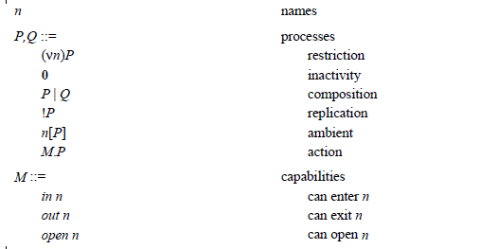
ambient演算的语法

Slide 46
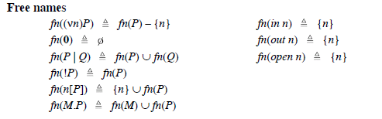

Slide 47

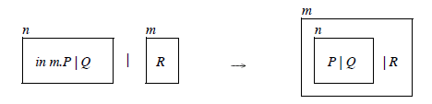
in

Slide 48
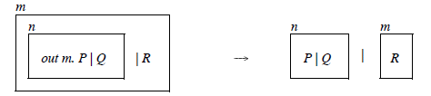
out

Slide 49

open

Slide 50
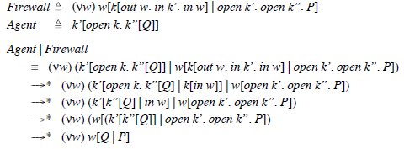
实例:防火墙

